Slide 1
Будова та функції клітини частина І
Ядро, цитозоль, мікротільця
А.Г. Безусько – кандидат біологічних наук, доцент

Slide 2
Що собою являє клітина?
Клітина – це обмежена активною мембраною, впорядкована структурована система біополімерів (білків, нуклеїнових кислот) та їх макромолекулярних комплексів, що беруть участь в єдиній сукупності метаболічних та енергетичних процесів, які здійснюють підтримання, відновлення та відтворення всієї системи в цілому.

Slide 3
Функції клітин
1
Подразливість
2
Провідність
3
Скоротливість
4
Поглинання та
засвоєння речовин
5
Секреція
6
Екскреція
7
Дихання
8
Ріст і розмноження

Slide 4
Структурно-функціональні системи клітини
1
Система збереження, відтворення
та реалізації генетичної інформації (ядро)
2
Система проміжного обміну
(гіалоплазма або цитозоль)
3
Рецепторно-бар'єрно-транспортна система
(плазмалема)
Система синтезу, сегрегації та
внутрішньоклітинного транспорту полімерів
(крім НК ) – вакуолярна сист., (ЕПС, КГ, лізосоми, везикули)
4
5
Каркасно-рухова система цитоскелету (ЕПС)
6
Система енергозабезпечення (мітохондрії)
7
Система фотосинтезу
(хлоропласти у рослин)

Slide 5
Маркери органел та їх основні функції
Органела , структураабо фракція | Маркер - це речовина, структура, фермент | Основні функції
Ядро | ДНК, РНК-полімерази | Аутосинтез і гетеросинтез ДНК
Цитозоль | Лактатдегідрогеназа | Ферменти гліколізу та синтезу жирних кислот
Пероксисома | Каталаза, уратоксидаза | Утворення і розщеплення перекису водню, окиснення отруйних речовин.

Slide 6
Гіалоплазма (цитозоль)
В гіалоплазмі від-
буваються процеси
гліколізу та синтезу
АТФ, модифікація
ферментів, синтез
амінокислот, цукрів,
нуклеотидів, жирних
кислот
Містить структурні
та ферментні білки
Структурні білки
беруть участь в
утворенні мікро-
трабекулярної
сітки

Slide 7
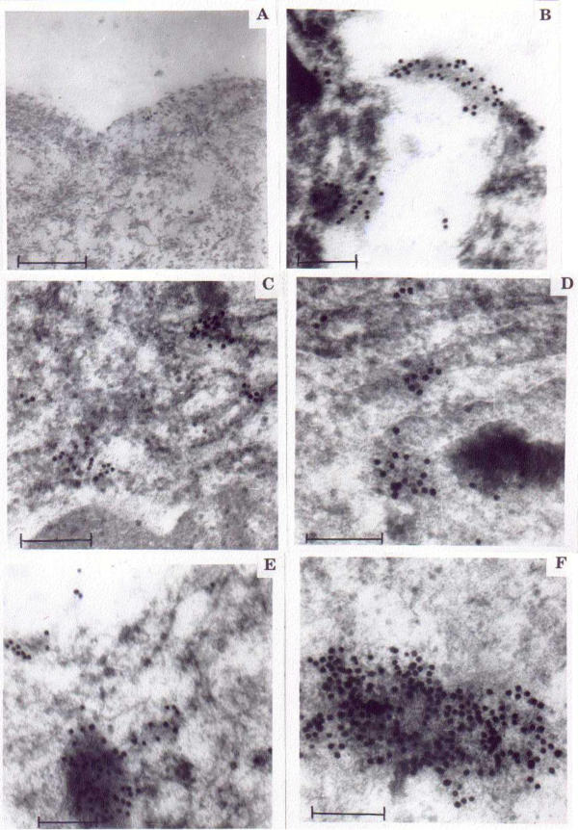
Мікротрабекулярна сітка
Мікротрабекулярна сітка складається з тоненьких фібрил завтовшки 2-3 нм. В її комірках розміщуються органели, в її “вузликах” фіксовані полісоми.
Вона утворює зв’язки з елементами цитоскелету.

Slide 8
Мікротрабекулярна сітка
Підтримує каркас клітини і забезпечує організацію ферментів цитозолю.

Slide 9
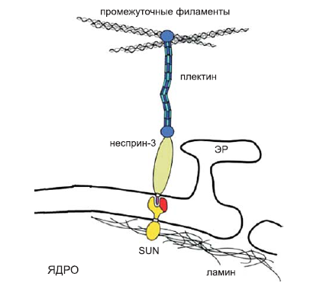
Мікротрабекулярна сітка та її зв’язки з цитоскелетом та органелами

Slide 10
Ядро, хроматин, ядерце, каріоплазма, матрикс ядра

Slide 11
Схематичне зображення головних внутрішньоклітинних компартментів типової тваринної клітини

Slide 12
Основні компартменти еукаріотичної клітини (ІІ) (електронограма активованого В лімфоцита-плазмоцита)

Slide 13
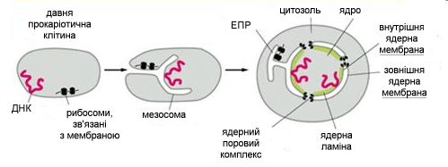
Еволюція еукаріотичної клітини
Імовірний еволюційний шлях утворення ядра та ЕПР

Slide 14
Еволюційна схема
внутрішньоклітинних компартментів
1
Ядро і цитозоль
(топологічно нерозривні, але функціонально різні)
2
Мітохондрії
3
Хлоропласти
(лише у рослин)
4
Пероксисоми
5
ЕПС, Комплекс Гольджі, ендосоми, лізосоми

Slide 15
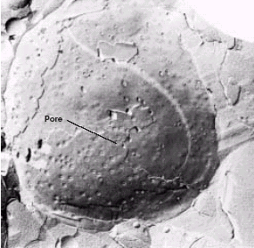
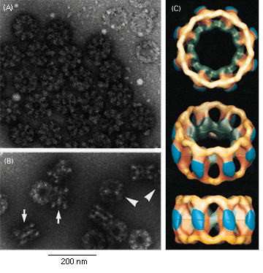
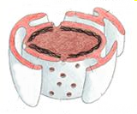
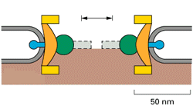
Будова та функції ядра
Електронна мікрофотографія ядра
Ядерно-поровий комплекс
нуклеоплазма
подвійна мембрана
ЕПР
пори

Slide 16
Білки ядра
Ядро містить безліч білків, необхідних для забезпечення його унікальних функцій. Ці білки (до них належать гістони, ДНК- та РНК-полімерази, білки-регулятори різних генів і білки, що забезпечують процесинг РНК) синтезуються у цитозолі і потім потрапляють до ядра. Щоб досягти внутрішнього простору ядра, вони повинні пройти зовнішню і внутрішню ядерні мембрани. Цей транспорт відбувається вибірково: багато білків, синтезованих у цитозолі, ніколи не потрапляють до ядра.

Slide 17
Транспорт білків до ядра
Вибірковість ядерного транспорту забезпечується сигналами ядерного імпорту, які є тільки у ядерних білків. Виявилось, що сигнали можуть знаходитись в будь-якій частині молекули білку, складаються вони з короткого пептиду (звичайно з 4-8 аміноксилотних залишків), збагаченого позитивно зарядженими амінокислотами лізином, аргініном і звичайно містять пролін. Механізм транспорту білків до ядра принципово відрізняється від механізмів транспорту білків до інших органел. Відмінність полягає в тому, що транспорт білків до ядра відбувається крізь регульовані водяні пори, а не крізь одну або більше мембран.

Slide 18
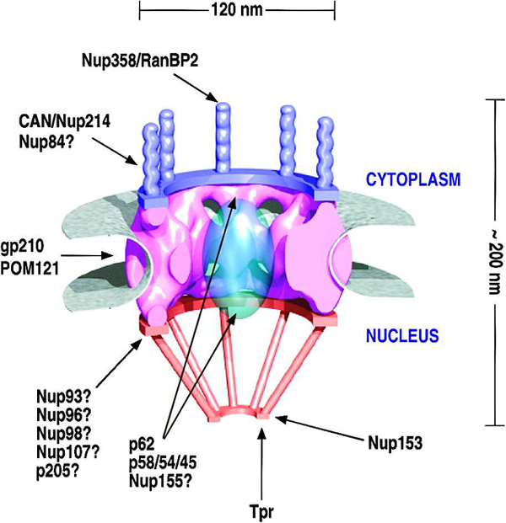
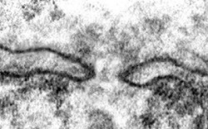
Ядерно-поровий комплекс

Slide 19
Ядерні пори
Ядерна пора – складне надмолекулярне утворення діаметром до 120 нм і молекулярною масою 125 мДа, формує 30-нанометровий канал в ядерній оболонці. ЯПК проявляє восьмикратну симетрію і складається з 30 різних білків – нуклеопоринів. Всього містить до 1000 білків і має
3 головні компартменти: центральний і два периферичних –цитоплазматичний і внутрішній ядерний. Цитоплазматичний складається з тонкого та зірчастого горизонтальних кілець. На тонкому кільці сидять цитоплазматичні субодиниці, як наместини на нитці і можуть обертатись, змінюючи положення цитоплазматичних фібрил. Зірчасте кільце знаходиться під тонким містить вісім трикутних виростів.
Центральний компартмент – найбільша частина ЯПК, формує центральний канал і складається з 2 симетричних частин. Центральний канал може розширюватись від 10 нм до 26 нм.
Внутрішньоядерний компартмент складається з кільця діаметром 120 нм, містить 8 тригранних субодиниць. Вони розташовуються між 10 нм філаментами, що формують баскет-структуру.

Slide 20
Ядерно-порові комплекси
Щільність розташування пор в ядерній оболонці варіює в середньому від 13 до 30 пор на 1 мкм2 ядерної оболонки і досягає від 3000 до 5000 пор на одне ядро в клітинах ссавців, комах, амфібій.
Зміна кількості порових комплексів у оболонці ядра вищих еукаріотів може відбуватись при змінах функціонального стану клітин за рахунок їхнього утворення de novo/

Slide 21
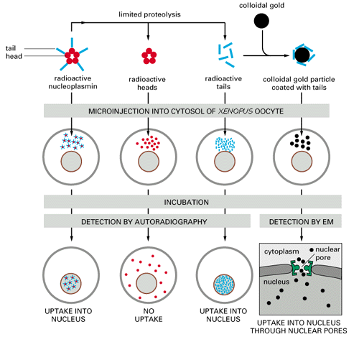
Транспорт речовин до ядра
Активний транспорт
Пасивна дифузія
Активний транспорт залучає ядерний сигнал
Відбувається крізь ЯПК
Рецептор в цитозолі впізнає імпортовану молекулу і поєднується з нею
Рецепторний комплекс поєднується з цитоплазматичною поверхнею ЯПК
Комплекс переміщується до центрального каналу ЯПК. Гідроліз ГТФ дає енергію для транспорту комплексу.
В ядрі транслокаційний комплекс дисоціює, транспортні фактори повертаються

Slide 22
Транспорт білку до ядра

Slide 23
Транспорт білку з ядра
Lx_{2,3}(F/I/L/V/M)x₁₋₃Lx(I/V/L)

Slide 24
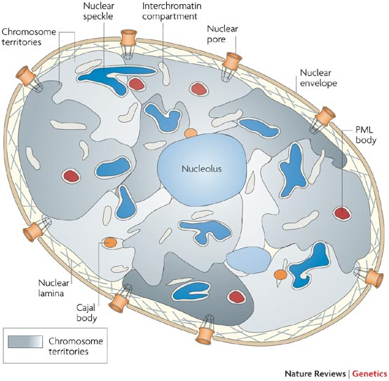
Ядро

Slide 25
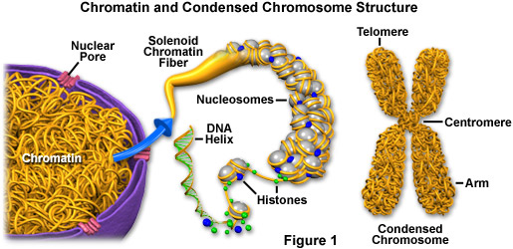
Структурні рівні хроматину

Slide 26
Рівні компактизації хроматину в ядрі еукаріотичної клітини
Рівень компактизації | Ступінь компактизації |  | Діаметр, Å
 | Порівняно з попереднім рівнем | Порівняно з лінійною молекулою ДНК
ДНК | 1 | 1 | 20
Нуклеосома | 7 | 7 | 100
30 нм хроматинова фібрила | 6 | 42 | 200-300
Інтерфазна хромосома | 40 | 1600-2000 | 1000-2000
Метафазна хромосома | 5 | 6000-8000 | 5000-6000

Slide 27
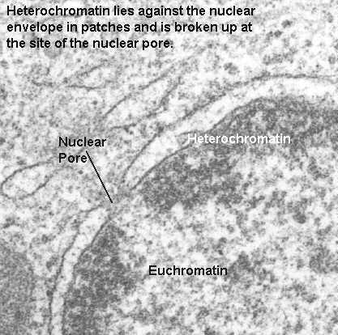
Еухроматин та гетерохроматин

Slide 28
Еухроматин і гетерохроматин
Хроматин інтерфазного ядра може бути у двох основних формах – еухроматину та гетерохроматину.
Еухроматин представлено ділянками хромосом, що зберігають деспіралізований стан в ядрі, котре перебуває у стані спокою. ДНК еухроматину містить більшість генів, здатних до транскрипції. Еухроматин відрізняється від гетерохроматину менш щільною упаковкою хромосомного матеріалу, що дуже важливо для активності еухроматину і робить його потенційно більш доступним для ферментів, які здійснюють транскрипцію. Еухроматин може набувати властивостей факультативного гетерохроматину, що призводить до інактивації генів.
Гетерохроматин – ділянки хроматину, що перебувають в конденсованому стані протягом всього клітинного циклу. Він добре зафарбовуєтьсяється ядерними барвниками, його добре видно у світловому мікроскопі навіть під час інтерфази. Розрізняють факультативний та конститутивний гетерохроматин. Факультативний гетерохроматин наявний тільки в одній гомологічній хромосомі; гени, що містяться в ділянках факультативного гетерохроматину, були активними на певних етапах розвитку. Конститутивний (або структурний) хроматин міститься в обох гомологічних хромосомах, локалізований переважно в зоні центромери та на теломерних ділянках хромосом.

Slide 29
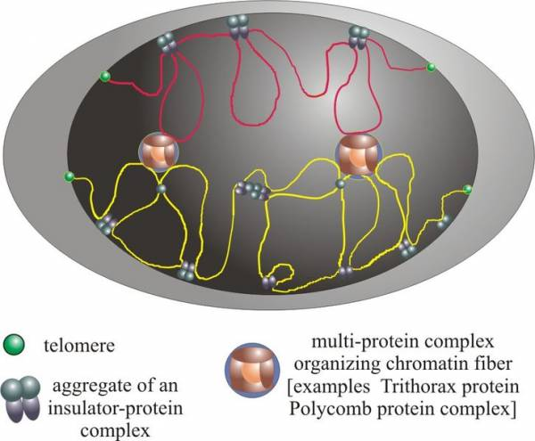
Хроматин

Slide 30
Ядерний матрикс
1.Периферичний білковий сітчастий шар – ламіни.
2. Внутрішній інтерхроматиновий шар сітки.
З. Залишкове ядерце.

Slide 31
Ядерний матрикс
Ламіни А, В,С, нуклеопротеїн В-23, матрини.
Матрин 3 (12 кДа, має слабкокислі властивості, матрин 4 (105 кДа лужний), матрин D-G (60-75 кДа, лужний), матрин 12 і 13 (42-48 кДа, кислі властивості).
Негістонові білки, що регулюють експресію генів, фактори транскрипції, ферменти метаболізму нуклеїнових кислот. Топоізомераза ІІ.

Slide 32
Зв’язок ДНК з матриксом ядра

Slide 33
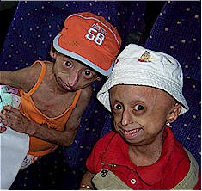
Прогерія Хатчінсона-Джілфорда
Захворювання пов’язане з дефектом гена структурного білка ядерної ламіни ламина А (lmna), що має наслідком зміни структури ядра, нестабільності геному та порушення експресії генів.
Супроводжується дефектами в ядерній структурі и функціях: присутня дизморфія поверхні ядра, збільшення рівня пошкоджень ДНК, зниження експресії деяких ядерних білків, зокрема важливих гетерохроматинових білків HP1 и LAP2 (з групи ламін А-асоційованих білків). Ядра клітин хворих втрачають гетерохроматин.
Корекція сплайсинга ламина А в клітинах пацієнтів відновлює нормальну морфологію ядра.

Slide 34
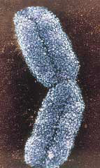
Будова хромосом
теломери
центромери
теломери

Slide 35
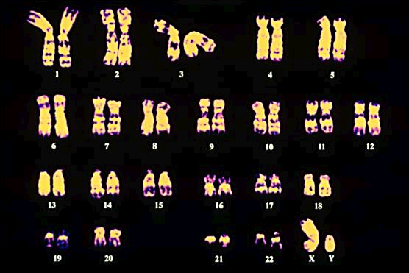
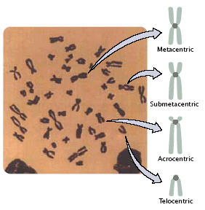
Класифікація хромосом

Slide 36
Будова кінетохору
Сестринські
хроматиди
мікротрубочки
кінетохор

Slide 37
Центромерні послідовності у ДНК еукаріотів
АТ-багата ділянка
80-90 пар нуклеотидів, більш ніж 90% припадає на А-Т

Slide 38
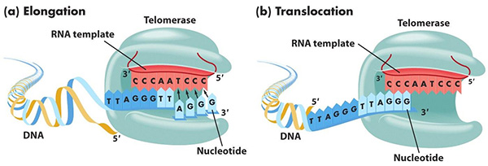
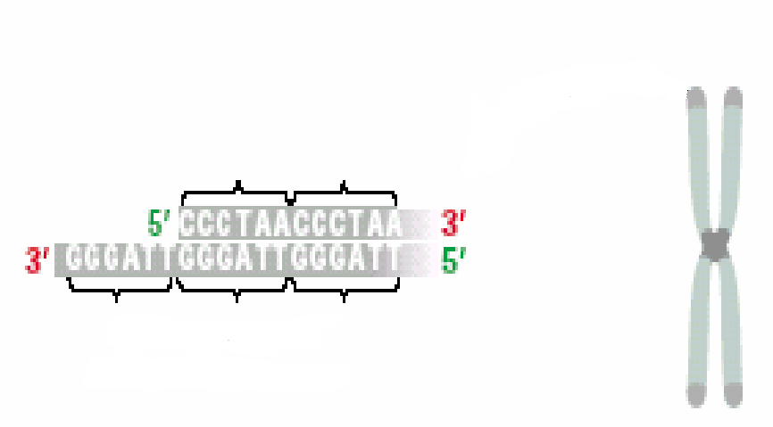
Теломерні послідовності у ДНК еукаріотів
Послідовність ДНК на кінці хромосоми

Slide 39
Політенні хромосоми

Slide 40
Ядерце
Ядерце має три зони:
1) слабко забарвлений компонент , що містить ДНК (ядерцеві організатори)
2) центральний фібрилярний компонент, що складається з РНК-транскриптів
3) периферичний гранулярний компонент (попередники зрілих субодиниць рибосом)

Slide 41
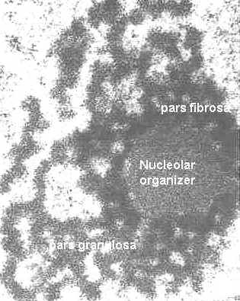
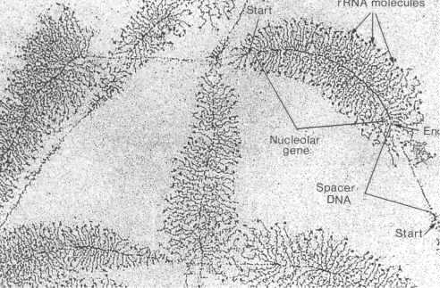
Ядерце

Slide 42
Ядра клітин і діагностика хвороб
Епідермальний рак. Багатоядерність та гіперхроматоз ядер пухлинних клітин.

Slide 43
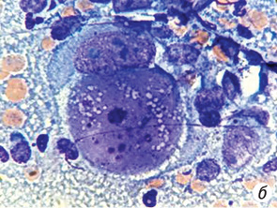
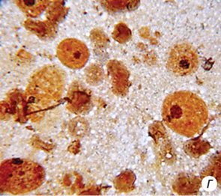
Дігностичне значення ядерця
Ядерця в клітинах залозистого раку шийки матки. Кількість ядерець зростає до 6-8

Slide 44
Вміст ключових білків ядерця в лімфоїдних клітинах у здорових осіб та у хворих з лімфопроліферативними захворюваннями
Методом імуноцитохімічного забарвлення з використанням специфічних антитіл вивчили рівень синтезу трьох білків ядерця – фібриларина, В23/ нуклеофозміну та SURF6, які беруть участь в дозріванні рРНК і порівняли його з синтезом відомого маркера проліферації — білка Ki-67. Вміст SURF-6-позитивних клітин прямо корелював з кількістю Ki-67-позитивних клітин. Максимальний вміст SURF-6-позитивних лімфоїдних клітин (47—67%) виявлено при лімфосаркомах и лімфомі з клітин мантійної зони селезінки.

Slide 45
МІКРОТІЛЬЦЯ

Slide 46
Мікротільця
Оточені одинарною мембраною пухирці (діаметром 0,3-1,5 мкм) в клітинах хребетних тварин, вищих рослин та найпростіших. Найголовніші мікротільця одержали назву пероксисом. Вони не містять власного генома та рибосом. Оскільки вони позбавлені власної ДНК, всі білки, що містяться в цих пухирцях, мають надходити з цитозолю.

Slide 47
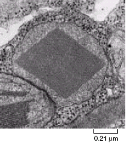
Пероксисоми
H2O
Н2О2
O2
КАТАЛАЗА
Електронна мікрофотографія пероксисоми
Ромбоподібне утворення в центрі органели – сукупність літичних та антиоксидантних ферментів (нуклеоїд)

Slide 48
Транспорт білків до пероксисом
Усі компоненти пероксисом надходять з цитозолю. Пероксисоми можна розглядати як набір органел з однаковою мембраною та різним вмістом. Всі білки пероксисом кодуються ядерними генами та синтезуються в цитозолі. Як білки мембрани так і внутрішні білки пероксисом надходять з цитозоля після трансляції. Білки мають сигнальний пептид - С-кінцевий трипептид – серин-лізин-лейцин

Slide 49
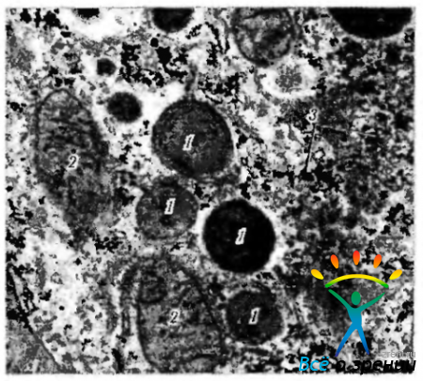
Біогенез пероксисом
Проліферація органел
шляхом
відбруньковування від існуючих пероксисом

Slide 50
Збільшення кількості пероксисом
Підвищення каталазної активності в гепатоцитах та нефроцитах можна викликати в екпериментах за допомогою медикаментозних препаратів, які мають гіполіпопротеїнемічні властивості.
В міокардіоцитах при тривалому вживанні алкоголю. Зміни структури урикосом були описані при хворобах Менкеса і Вільсона (порушення клітинного транспорту купруму, порушення метаболизму купруму).

Slide 51
Зменшення кількості пероксисом
Насамперед в гепатоцитах викликають в експерименті за допомогою речовин, що блокують синтез каталаз, або відміною стимуляторів цього синтезу, у людини спостерігаються при запаленні та при пухлинному рості.
Значні дефекти виявлені при гіперліпідемії та гіперхолестеринемії. Руйнування пероксисом відбувається шляхом аутолізу або аутофагії

Slide 52
Пероксисомні хвороби
Синдром Цельвегера – майже повна втрата великої кількості ферментів пероксисом. Люди гинуть в ранньому дитячому віці.
Цельвегероподібні синдроми - відсутність декількох ферментів (ІІ група).
Адренолейкодистрофія (ІІІ група) – відсутність 1 фермента.

